Slide 1
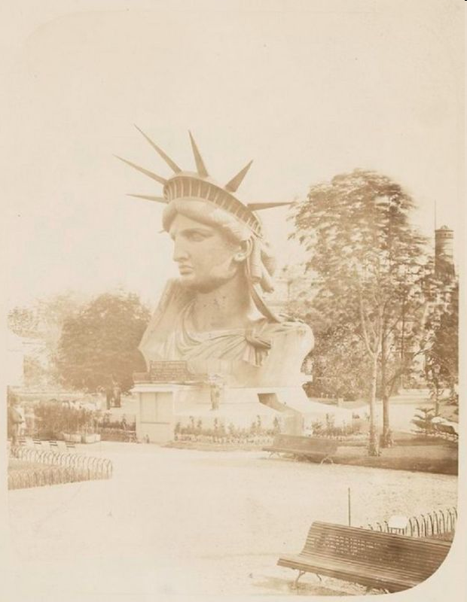
_ _____
США в 1870-1900 роках

Slide 2
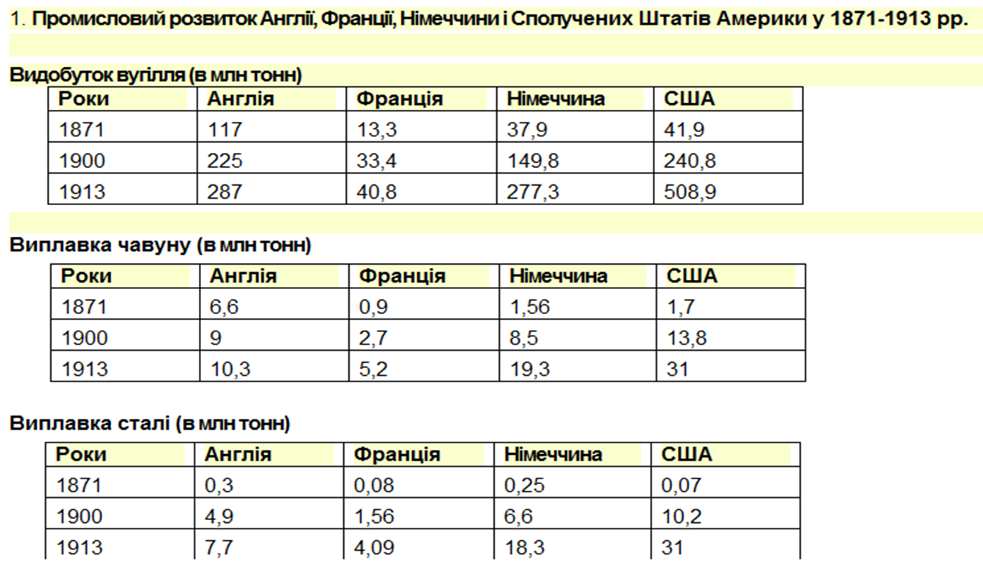
Економічне піднесення США

Slide 3
Основні фактори
швидкого економічного розвитку США
Ліквідація плантаційного рабства, розвиток фермерського господарства
Наявність величезних природних багатств
Швидке освоєння нових територій
Протекціонізм
Нагромадження капіталу
Зростання внутрішнього ринку
Незначні витрати на оборону країни
Раціоналізація виробництва, висока продуктивність праці
Зростання імміграції та чисельності населення

Slide 4
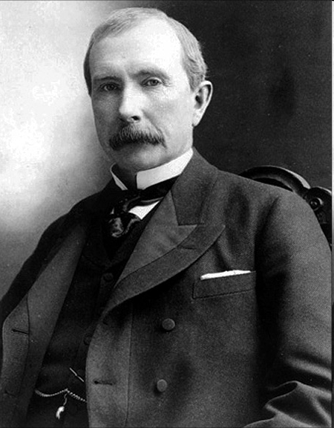
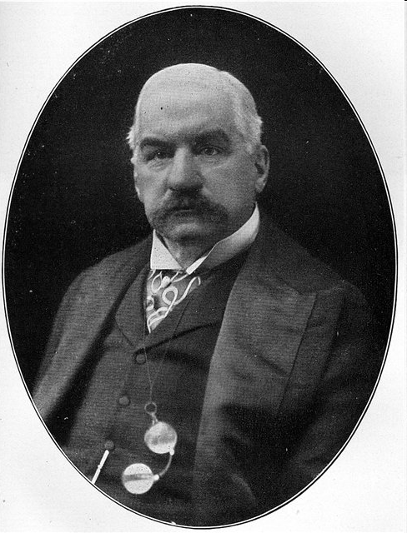
Економічне піднесення
Нафтовий трест Рокфеллера виробляв 90% нафтопродуктів
Металургійний трест Моргана виплавляв 66% сталі.
На 1900 р. у країні налічувалося 440 промислових і транспортних трестів.
Рокфеллер
Морган

Slide 5
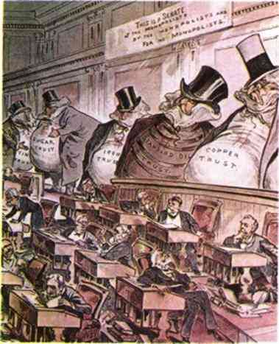
Основні особливості економічного розвитку:
Створення нових галузей промисловості.
Удосконалення організації виробництва.
Залізничне будівництво
Розвиток сільського господарства
«Сенат монополій, обраний монополістами і служить монополіям» (Карикатура 1889.США)

Slide 6
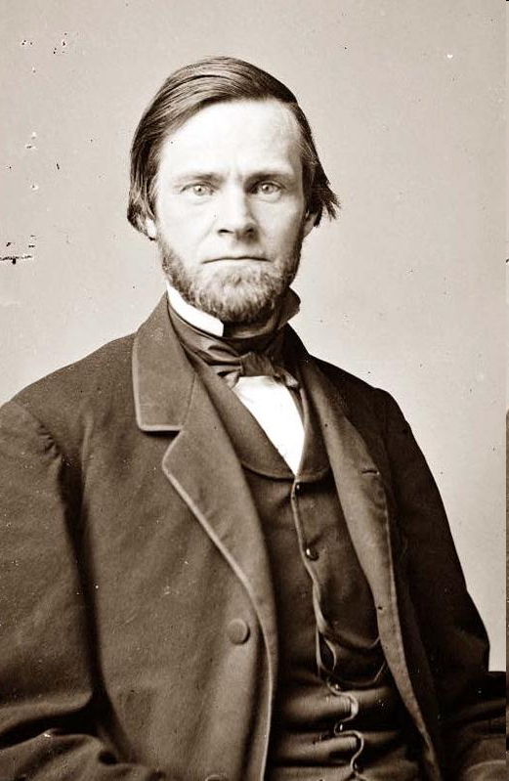
Створення антимонопольного законодавства
У 1890 р. американський конгрес прийняв антитрестівський закон, що його запропонував сенатор Шерман.
Кожна особа або організація, якщо вони завдадуть шкоди майну іншої особи чи організації, згідно з законом, підлягали притягненню до суду або штрафу.
Закон Шермана забороняв обмеження виробництва й торгівлі, але не заважав посиленню трестів.

Slide 7
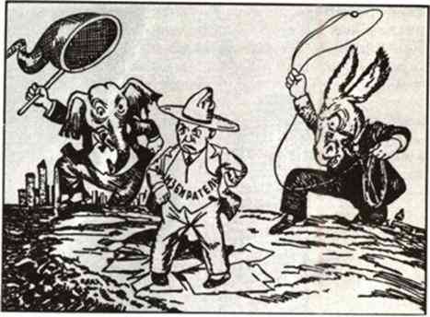
Політичне життя
В останній чверті XIX ст. у США остаточно утвердилася республіка президентського типу і двопартійна система.
Прихильники політиків Півночі США склали ядро республіканської партії, а Півдня - демократичної.
До початку XX ст. різниця між республіканською та демократичною партіями практично зникла, обидві парти обстоювали, тогочасний суспільний і державний устрій США.
Карикатура на двопартійну систему США (слон – символ Республіканської партії; осел – символ Демократичної партії)

Slide 8
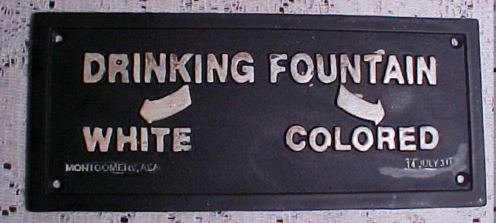
Расова політика
«Чорні кодекси» узаконили режим расової сегрегації - окремого користування правами афроамериканців і білих громадян.
Дискримінації піддавалися корінні мешканці Америки - індіанці. Вцілілим індіанським племенам було відведено спеціальні території в окремих районах – резервації .

Slide 9
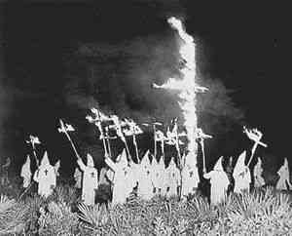
Ку-клус-клан
"... Ку-клукс-клан, або Невидима Імперія Півдня, здійснює насильницькі дії, спрямовані проти членів Республіканської партії. Члени Клану вриваються в будинки чорношкірого населення з метою грабежу, насильства й убивства законослухняних громадян ..."
20 квітня 1871р. Конгрес США видав закон, спрямований на припинення діяльності ку-клукс-клану.
Члени організації на тлі знаменитого символу
«палаючого хреста»
Прапор клану

Slide 10
Робітничий рух
Розстріл робітничої демонстрації 01.05.1886р.

Slide 11
Зовнішня політика США
Шлях ізоляції - Дотримувалися «доктрини Монро». Основні напрямки — поширення впливу в Латинській Америці та Карибському басейні, визнання європейського панування у Східній півкулі

Slide 12
Шлях експансії
США повинні мати великий військовий флот і морські бази на островах Атлантичного та Тихого океанів, поширення впливу на Східну Азію та Європу
Настав час, коли США мають утрутитися в боротьбу за панування на морі.
Головним ідеологом експансіоністів став морський офіцер, історик і публіцист Мехем.
Першочергове завдання - створення баз на островах Тихого та Атлантичного океанів і спорудження Панамського каналу, який сполучив би два океани.

